Slide 1
基于机器学习的 镍基单晶高温合金材料 数据分析方法研究
上海大学 刘悦、施思齐
2018年7月8日

Slide 2
内容索引
1.整体工作计划
2.最新工作进展
3.未来工作计划
Notes:
集成计算：实现不同尺度的计算；或是实现成分－组织－性能的耦合集成计算；
并行计算、并发式计算；
自动流程，真正体现高通量计算。

Slide 3
内容索引
1.整体工作计划
2.最新工作进展
3.未来工作计划
Notes:
集成计算：实现不同尺度的计算；或是实现成分－组织－性能的耦合集成计算；
并行计算、并发式计算；
自动流程，真正体现高通量计算。

Slide 4
进度计划表
任务6:单晶高温合金中化学组元及结构关联方式，提取合金成分设计规律、数据关联分析、数据特征组合及处理模式集成分析及数据筛选与判据
年度 | 任务 | 考核指标 | 成果形式
2017年7月-2018年6月 | 收集与存储已有镍基单晶高温合金材料计算数据；开发主动学习的多层级交互式特征选择方法，定性定量分析各种因素对性能的影响程度 | 实践机器学习及数据挖掘方法，为提取“数据关联”规律作准备 | 提出一份提取已知单晶高温合金中的数据关联规律的初步报告
2018年1月-2019年6月 | 使用机器学习方法挖掘高温合金数据，根据不同的学习目标自适应地构造出多种学习器混合预测模型，提高对性能的预测精度。 | 开展以机器学习及数据挖掘为重点的数据关联分析 | 研发相关数据分析软件
2019年7月-2020年6月 | 基于数据关联分析计算，提取规律构建高通量并发式计算数据分析与管理软件 | 重点为发展机器学习及数据挖掘方法提出数据关联规律 | 研究报告及计算软件
2020年1月-2020年12月 | 研究基于规则抽取的可解释性方法，将机器学习学到的结果转为易于理解的if-then-else规则，提高预测方法的可解释性 | 发展机器学习方法用于解析关联分析 | 研究报告或论文

Slide 5
内容索引
1.整体工作计划
2.最新工作进展
3.未来工作计划
Notes:
集成计算：实现不同尺度的计算；或是实现成分－组织－性能的耦合集成计算；
并行计算、并发式计算；
自动流程，真正体现高通量计算。

Slide 6
工作进展总览
高温合金数据驱动的机器学习
机器学习/数据挖掘算法研究
平台建设
2.蠕变寿命预测
基于组件的科学实验流水线
1.形成焓预测与寻优
工作一
工作总结
工作二
工作三
工作四
Notes:
这一页ppt进行修改，以“材料机器学习的基本步骤”来串我们已做的工作
取向、熔炼等多种因素会影响蠕变性能

Slide 7
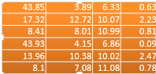
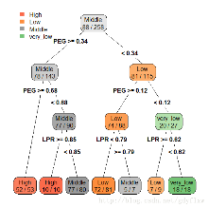
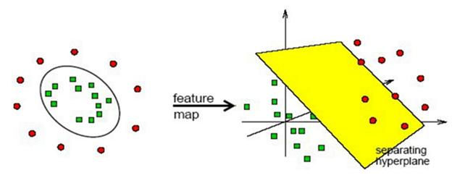
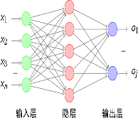
我们的工作思路
王院士团队工作
现有的机器学习在蠕变方面的应用，大部分是基于易获得影响蠕变的宏观因素，可以基于热力学计算结合王院士49篇文献中提供的计算方法和材料领域的计算公式来获得一些蠕变的微观描述因子
模型建立
理论计算
扩散
错配位错
不同组元
原子堆垛结构
超晶胞原子个数
...
晶格常数
晶格错配度
结合能
扩散系数
扩散激活能
空位形成能
原子迁移能
. ...
第一性原理计算（Dmol、EAM)
分子动力学方法
位错速率
裂纹扩展速率
位错密度
裂尖形状
...
49篇文献数据
鲁老师团队工作
输入属性
③
微观因素(难获得的)
晶格常数
扩散系数
剪切模量
相体积分数
层错能
……
力学性能
②
unlabeled data
拉伸强度
剪切强度
延展性
脆性
...
直接利用王院士49篇文献中通过理论计算得到的微观因素数据
热力学计算
机器学习方法
宏观因素(易获得的)
决策树 SVR 神经网络 ...
输出属性
蠕变性能评价指标
蠕变断裂寿命
持久强度
持久塑形
...
基础性工作
给定不同成分
给定不同热处理
不同温度和应力
...
宏观数据
①
在蠕变性能预测方面针对合金不同体系合金不同条件下蠕变机制不同的问题提出了基于聚类的最优回归集成学习模型。
Notes:
王院士团队49篇文献的工作：给定不同组元，不同原子堆垛结构，晶胞原子个数等，建立模型，然后从原子层面和能量学角度通过理论计算（第一性原理、分子动力学方法）得到微观因素数据。
基础性工作：现有的机器学习在蠕变方面的应用，大部分是基于易获得影响蠕变的宏观因素数据，如成分、温度、热处理等，缺少关于更微观的描述因子。
鲁老师团队工作：（1）是否可以通过王院士49篇文献中提供的理论计算方法来获得蠕变性能的微观描述因子；（2）直接利用王院士49篇文献中计算得到的数据，并对其数据进行一些预处理工作，然后与我们已收集和处理过的蠕变数据进行整合

Slide 8
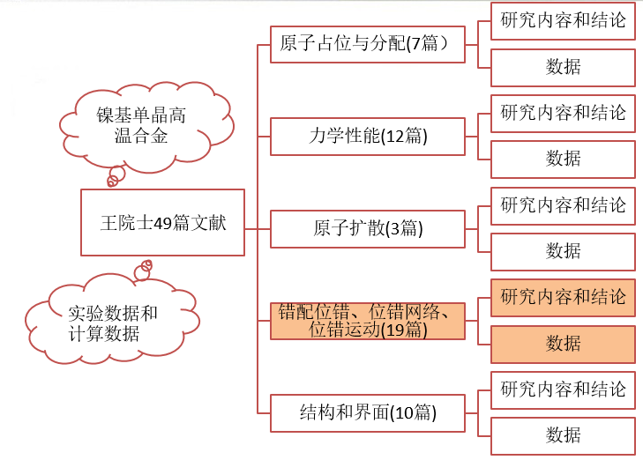
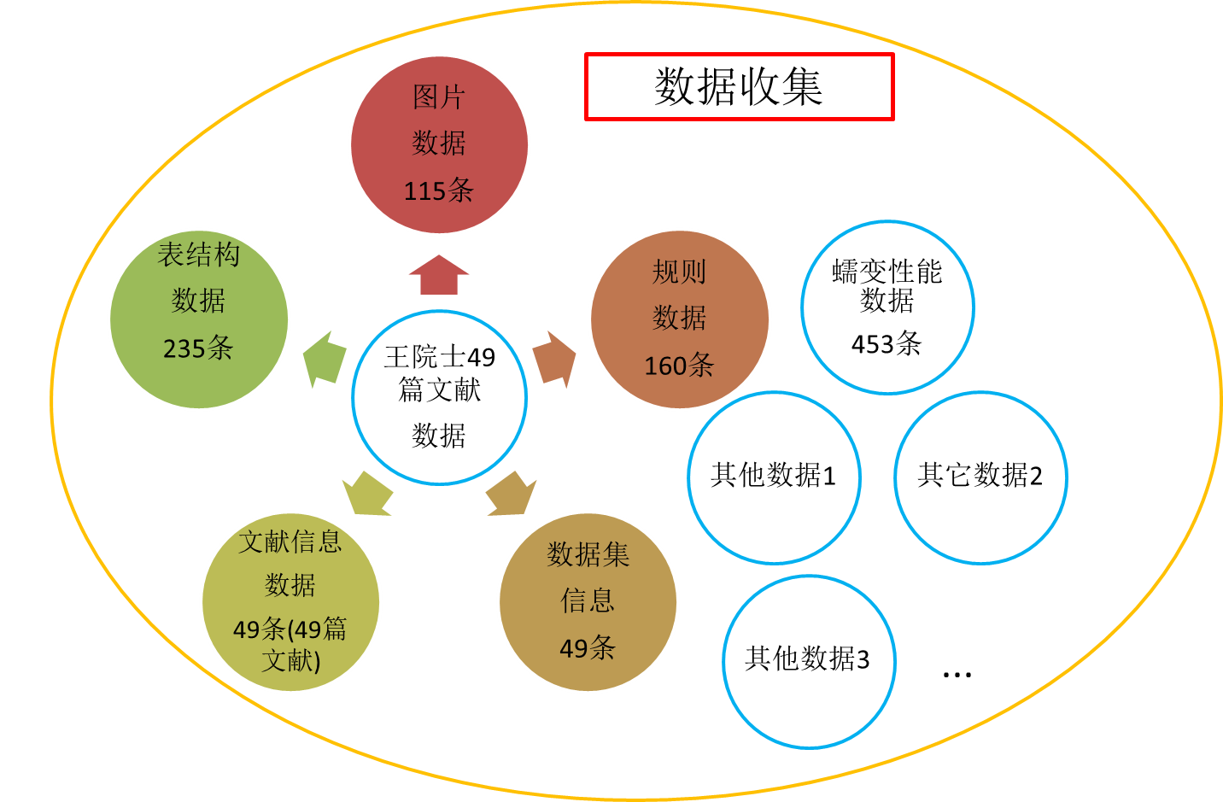
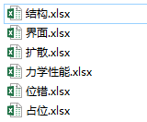
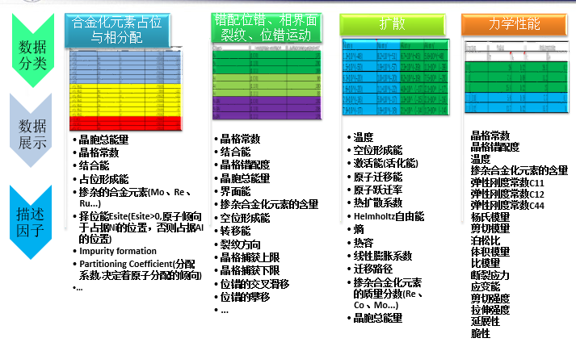
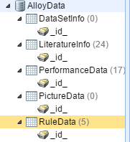
1.晶格错配度预测-49篇文献精读与数据采集与存储
49篇文献精读
数据分类
文件存储
表结构数据分类与分析
数据存储
数据库存储

Slide 9
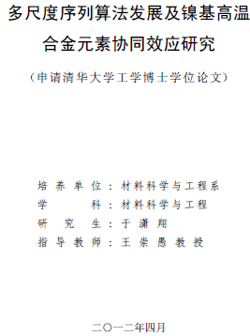
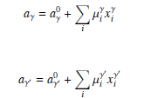
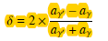
1.基于机器学习的晶格错配度预测(1)
输入
数据来源-王院士博士生论文·
γ‘相中各合金元素的摩尔分数
Ni | Re | Co | Al | W | Mo | Cr | Ta
72.1 | 2 | 1.4 | 7.3 | 3.5 | 0.2 | 1.1 | 12.4
54.3 | 7.6 | 16.2 | 4.3 | 8 | 2.7 | 4.1 | 2.7
61.1 | 8.2 | 8.6 | 4 | 7.9 | 4.1 | 4.3 | 1.9
62.1 | 7.9 | 8.3 | 3.9 | 7.6 | 4 | 4.2 | 4
64.1 | 7.2 | 7.8 | 4 | 7.2 | 3.8 | 3.9 | 2.2
70.2 | 1.2 | 2.4 | 7.6 | 3.1 | 1.2 | 1.2 | 13
71.4 | 1.7 | 2.6 | 7.9 | 3.1 | 1.4 | 1.3 | 10.4
59.4 | 8.2 | 8.4 | 3.7 | 7.9 | 5.6 | 4.3 | 1.8
各元素的质量分数
Ni | Re | Co | Al | W | Mo | Cr | Ta | T2（。c） | P | δ（晶格错配度）
69.9 | 6 | 3 | 5.7 | 5 | 0.4 | 2 | 8 | 1100 | 137 | -0.11
60 | 5 | 12 | 6 | 6 | 2 | 3 | 6 | 1100 | 137 | -0.15
66 | 4.9 | 5.9 | 5.9 | 5.9 | 2.9 | 2.9 | 5.6 | 1100 | 137 | -0.2
66.4 | 4.9 | 5.8 | 5.8 | 5.8 | 2.9 | 2.9 | 5.5 | 1100 | 137 | -0.19
67.3 | 4.7 | 5.6 | 5.6 | 5.6 | 2.8 | 2.8 | 5.6 | 1100 | 137 | -0.09
65 | 4.7 | 5.6 | 5.6 | 5.6 | 2.8 | 2.8 | 7.9 | 1100 | 137 | -0.04
65.1 | 6.9 | 5.6 | 5.6 | 5.6 | 2.8 | 2.8 | 5.6 | 1100 | 137 | -0.27
65.3 | 4.9 | 5.8 | 5.8 | 5.8 | 3.9 | 2.9 | 5.6 | 1100 | 137 | -0.31
晶格错配度(实验值) | 公式计算的晶格错配度
δ | δ_{计算}
-0.11 | -0.0478923
-0.15 | -0.08596548
-0.2 | -0.07994772
-0.19 | -0.00514968
-0.09 | 0.06972142
-0.04 | -0.224782624
-0.27 | -0.60504376
-0.31 | -0.07853224
输出
γ相中各合金元素的摩尔分数
Ni | Re | Co | Al | W | Mo | Cr
67.4 | 10.6 | 4.9 | 3.8 | 6.8 | 0.6 | 3.1
68.5 | 1.1 | 5.8 | 8.5 | 3 | 1 | 1.3
71.1 | 1.5 | 3.1 | 8 | 3.8 | 1.6 | 1.4
71.4 | 1.4 | 3 | 8 | 7.6 | 4 | 4.2
71.7 | 1.3 | 2.6 | 7.8 | 3.5 | 1.5 | 1.3
59.5 | 8.4 | 9 | 3.5 | 8.2 | 4.5 | 4.4
6.2 | 49.9 | 3.3 | 0.01 | 34.3 | 4.5 | 1.5
70.9 | 1.4 | 3.1 | 7.9 | 3.6 | 2.1 | 1.4
材料计算方法
公式计算的晶格错配度
？
晶格常数 | 晶格常数 | 晶格错配度
a_{γ'} | a_{γ} | δ_{计算}
4.2992 | 4.51015 | -0.0478923
4.1146 | 4.4842 | -0.08596548
4.1134 | 4.45595 | -0.07994772
4.203 | 4.2247 | -0.00514968
4.0788 | 3.804 | 0.06972142
4.3176 | 4.6832 | -0.224782624
4.2018 | 7.84675 | -0.60504376
4.1368 | 4.47495 | -0.07853224
其中 是纯Ni3Al的晶格常数，
是纯Ni的晶格常数。 和 为Vegard系数， 和 分别是两相中加入合金元素的摩尔分数。
γ'相的体积分数 | γ相的体积分数
V_{γ'} | V_{γ}
55.27 | 44.73
57.97 | 42.03
49.29 | 50.72
51.84 | 48.16
56.28 | 43.72
53.02 | 46.98
46.06 | 53.94
49.2 | 50.8
Vegard法则
实验值
Notes:
为何要研究晶格错配度？
晶格错配度会影响γ’相的形貌以及在应力和高温下的粗化行为，最终影响
到合金的蠕变强度。

Slide 10
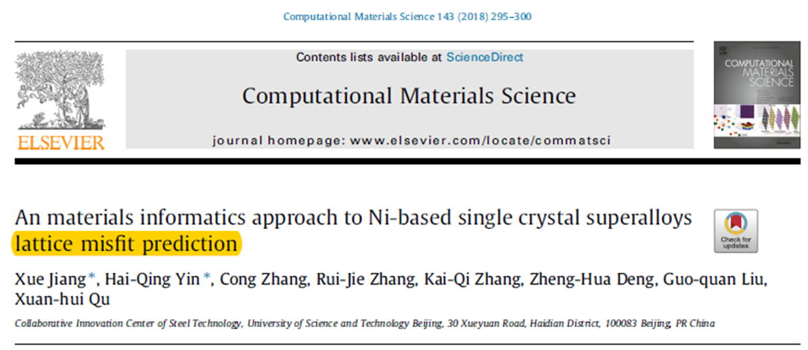
1.基于机器学习的晶格错配度预测(2)
样本构造
样本数量：8条
输入(描述因子)：Ni、Re、Co...等元素的质量分数、温度、压强（10个）
输出：晶格错配度
各元素的质量分数 |  |  |  |  |  |  |  |  |  | γ'相的体积分数 | γ相的体积分数 | 晶格错配度
Ni | Re | Co | Al | W | Mo | Cr | Ta | T2（。c） | P | V_{γ'} | V_{γ} | δ
69.9 | 6 | 3 | 5.7 | 5 | 0.4 | 2 | 8 | 1100 | 137 | 55.27 | 44.73 | -0.11
60 | 5 | 12 | 6 | 6 | 2 | 3 | 6 | 1100 | 137 | 57.97 | 42.03 | -0.15
66 | 4.9 | 5.9 | 5.9 | 5.9 | 2.9 | 2.9 | 5.6 | 1100 | 137 | 49.29 | 50.72 | -0.2
66.4 | 4.9 | 5.8 | 5.8 | 5.8 | 2.9 | 2.9 | 5.5 | 1100 | 137 | 51.84 | 48.16 | -0.19
67.3 | 4.7 | 5.6 | 5.6 | 5.6 | 2.8 | 2.8 | 5.6 | 1100 | 137 | 56.28 | 43.72 | -0.09
65 | 4.7 | 5.6 | 5.6 | 5.6 | 2.8 | 2.8 | 7.9 | 1100 | 137 | 53.02 | 46.98 | -0.04
65.1 | 6.9 | 5.6 | 5.6 | 5.6 | 2.8 | 2.8 | 5.6 | 1100 | 137 | 46.06 | 53.94 | -0.27
65.3 | 4.9 | 5.8 | 5.8 | 5.8 | 3.9 | 2.9 | 5.6 | 1100 | 137 | 49.2 | 50.8 | -0.31
王院士论文并没有提到γ和γ’两相的体积分数会影响晶格错配度，因此机器学习建模可以考虑去掉这两个特征。
王院士论文提及到：合金晶格错配度取决于两个因素(1)元素在γ和γ’两相间的分配。(2)根据Vegard法则，元素i对于晶格常数的影响。
机器学习方法
数据建模
？
机器学习方法用于镍基单晶高温合金的晶格错配度预测—北京科技大学
Ni | Re | Co | Al | W | Mo | Cr | Ta | T2（。c） 温度 | P（压强） | δ(实验值) | δ(机器学习 预测值) | 相对误差 | δ(公式 计算值)
69.9 | 6 | 3 | 5.7 | 5 | 0.4 | 2 | 8 | 1100 | 137 | -0.11 | -0.116 | 0.054545 | -0.0478923
60 | 5 | 12 | 6 | 6 | 2 | 3 | 6 | 1100 | 137 | -0.15 | -0.147 | 0.02 | -0.08596548
66 | 4.9 | 5.9 | 5.9 | 5.9 | 2.9 | 2.9 | 5.6 | 1100 | 137 | -0.2 | -0.246 | 0.23 | -0.07994772
66.4 | 4.9 | 5.8 | 5.8 | 5.8 | 2.9 | 2.9 | 5.5 | 1100 | 137 | -0.19 | -0.174 | 0.084211 | -0.00514968
67.3 | 4.7 | 5.6 | 5.6 | 5.6 | 2.8 | 2.8 | 5.6 | 1100 | 137 | -0.09 | -0.113 | 0.255556 | 0.06972142
65 | 4.7 | 5.6 | 5.6 | 5.6 | 2.8 | 2.8 | 7.9 | 1100 | 137 | -0.04 | -0.136 | 2.4 | -0.224782624
65.1 | 6.9 | 5.6 | 5.6 | 5.6 | 2.8 | 2.8 | 5.6 | 1100 | 137 | -0.27 | -0.207 | 0.233333 | -0.60504376
65.3 | 4.9 | 5.8 | 5.8 | 5.8 | 3.9 | 2.9 | 5.6 | 1100 | 137 | -0.31 | -0.21 | 0.322581 | -0.07853224
结果比较

Slide 11
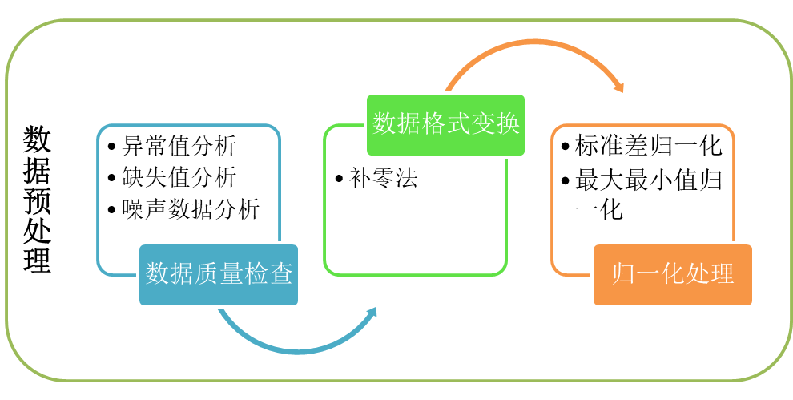
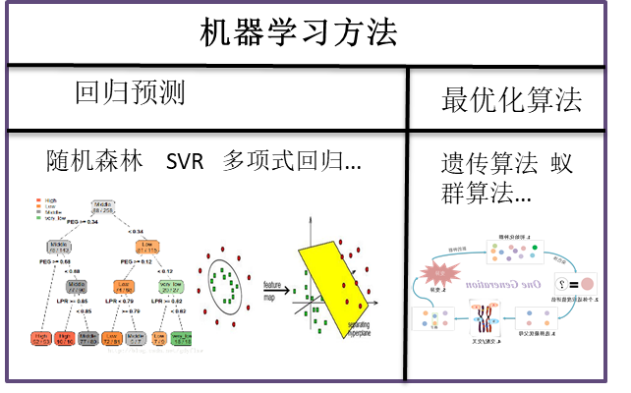
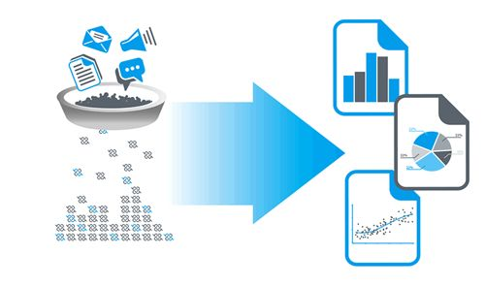
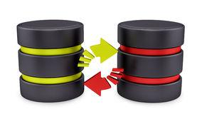
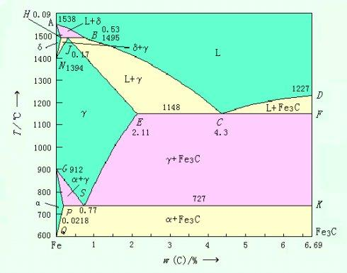
2.形成焓预测与寻优—— NiCo-X体系Fcc相形成焓的高通量计算框架
鲁老师团队工作
刘老师团队工作
基于机器学习的高通量计算模型
材料学计算方法
样本构造
EMTO-CPA
Kohler
无对应关系
有对应关系
二元、三元系形成焓数据
二元---三元系形成焓数据
数据建模和分析
二元系数据直接预测三元系形成焓
高效准确地预测
三元系形成焓
主要贡献
方便、快捷、高效
NiCo基相图设计
形成焓数据库
Reliable and accuracy data

Slide 12
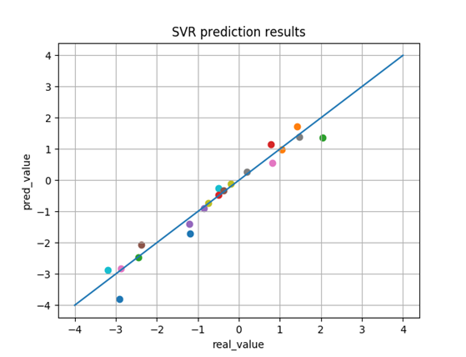
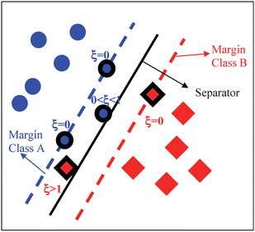

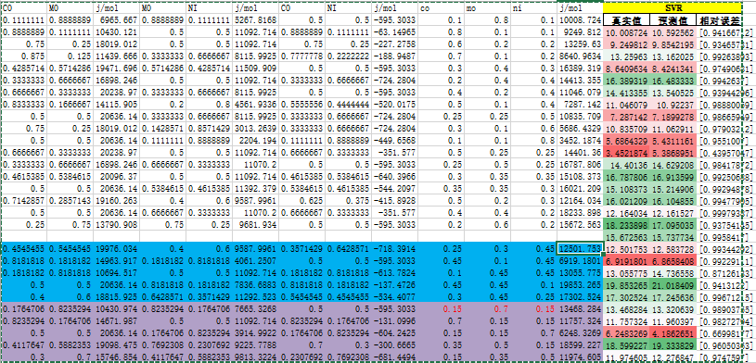
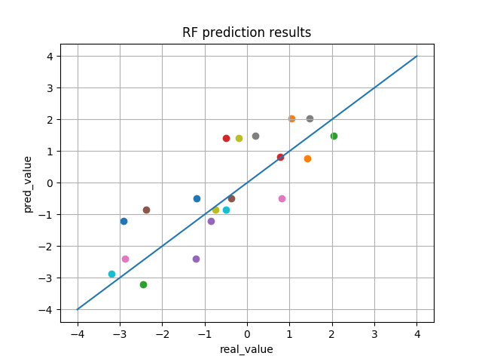
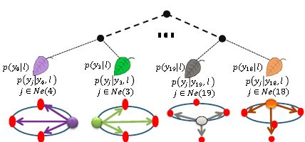
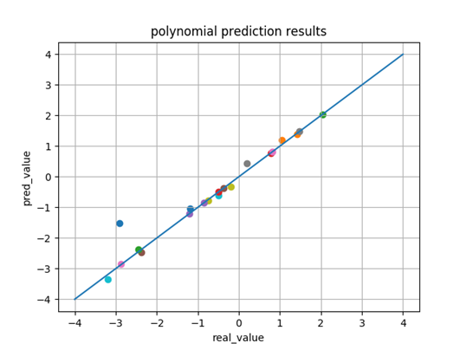
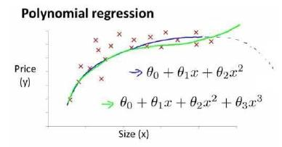
2.形成焓预测与寻优—— 二元-三元系（有对应关系）合金形成焓预测
NiCoMo三元系为例
二元-三元系形成焓数据
机器学习算法
模型预测
EMTO-CPA+KOLHER
SVR
SVR
CO | MO | j/mol | MO | NI | j/mol | CO | NI | j/mol | co | mo | ni | j/mol
0.111111 | 0.888889 | 6965.667 | 0.888889 | 0.111111 | 5267.817 | 0.5 | 0.5 | -595.303 | 0.1 | 0.8 | 0.1 | 10008.72
0.888889 | 0.111111 | 10430.12 | 0.5 | 0.5 | 11092.71 | 0.888889 | 0.111111 | -63.1496 | 0.8 | 0.1 | 0.1 | 9249.812
0.75 | 0.25 | 18019.01 | 0.5 | 0.5 | 11092.71 | 0.75 | 0.25 | -227.276 | 0.6 | 0.2 | 0.2 | 13259.63
0.875 | 0.125 | 11439.67 | 0.333333 | 0.666667 | 8115.992 | 0.777778 | 0.222222 | -188.949 | 0.7 | 0.1 | 0.2 | 8640.963
0.428571 | 0.571429 | 19471.7 | 0.571429 | 0.428571 | 11509.91 | 0.5 | 0.5 | -595.303 | 0.3 | 0.4 | 0.3 | 16389.32
0.333333 | 0.666667 | 16898.25 | 0.5 | 0.5 | 11092.71 | 0.333333 | 0.666667 | -724.28 | 0.2 | 0.4 | 0.4 | 14413.35
0.666667 | 0.333333 | 20238.97 | 0.333333 | 0.666667 | 8115.992 | 0.5 | 0.5 | -595.303 | 0.4 | 0.2 | 0.4 | 11046.08
0.833333 | 0.166667 | 14115.91 | 0.2 | 0.8 | 4561.934 | 0.555556 | 0.444444 | -520.018 | 0.5 | 0.1 | 0.4 | 7287.142
0.5 | 0.5 | 20636.14 | 0.333333 | 0.666667 | 8115.992 | 0.333333 | 0.666667 | -724.28 | 0.25 | 0.25 | 0.5 | 10835.71
0.75 | 0.25 | 18019.01 | 0.142857 | 0.857143 | 3013.264 | 0.333333 | 0.666667 | -724.28 | 0.3 | 0.1 | 0.6 | 5686.433
0.5 | 0.5 | 20636.14 | 0.111111 | 0.888889 | 2204.194 | 0.111111 | 0.888889 | -449.657 | 0.1 | 0.1 | 0.8 | 3452.187
0.666667 | 0.333333 | 20238.97 | 0.5 | 0.5 | 11092.71 | 0.666667 | 0.333333 | -351.577 | 0.5 | 0.25 | 0.25 | 14401.36
0.333333 | 0.666667 | 16898.25 | 0.666667 | 0.333333 | 11070.2 | 0.5 | 0.5 | -595.303 | 0.25 | 0.5 | 0.25 | 16787.81
0.461538 | 0.538462 | 20096.37 | 0.5 | 0.5 | 11092.71 | 0.461538 | 0.538462 | -640.397 | 0.3 | 0.35 | 0.35 | 15108.37
0.5 | 0.5 | 20636.14 | 0.538462 | 0.461538 | 11392.38 | 0.538462 | 0.461538 | -544.21 | 0.35 | 0.35 | 0.3 | 16021.21
0.714286 | 0.285714 | 19160.26 | 0.4 | 0.6 | 9587.996 | 0.625 | 0.375 | -415.893 | 0.5 | 0.2 | 0.3 | 12164.03
0.5 | 0.5 | 20636.14 | 0.666667 | 0.333333 | 11070.2 | 0.666667 | 0.333333 | -351.577 | 0.4 | 0.4 | 0.2 | 18233.9
0.25 | 0.75 | 13790.91 | 0.75 | 0.25 | 9681.934 | 0.5 | 0.5 | -595.303 | 0.2 | 0.6 | 0.2 | 15672.56
0.454545 | 0.545455 | 19976.03 | 0.4 | 0.6 | 9587.996 | 0.357143 | 0.642857 | -718.391 | 0.25 | 0.3 | 0.45 | 12501.75
0.818182 | 0.181818 | 14963.92 | 0.181818 | 0.818182 | 4061.251 | 0.5 | 0.5 | -595.303 | 0.45 | 0.1 | 0.45 | 6919.18
0.181818 | 0.818182 | 10694.52 | 0.5 | 0.5 | 11092.71 | 0.181818 | 0.818182 | -613.782 | 0.1 | 0.45 | 0.45 | 13055.78
0.5 | 0.5 | 20636.14 | 0.818182 | 0.181818 | 7836.688 | 0.818182 | 0.181818 | -137.473 | 0.45 | 0.45 | 0.1 | 19853.26
0.4 | 0.6 | 18815.92 | 0.642857 | 0.357143 | 11292.52 | 0.545455 | 0.454545 | -534.408 | 0.3 | 0.45 | 0.25 | 17302.52
0.176471 | 0.823529 | 10430.97 | 0.823529 | 0.176471 | 7665.327 | 0.5 | 0.5 | -595.303 | 0.15 | 0.7 | 0.15 | 13468.28
0.823529 | 0.176471 | 14671.99 | 0.5 | 0.5 | 11092.71 | 0.823529 | 0.176471 | -131.1 | 0.7 | 0.15 | 0.15 | 11757.32
0.5 | 0.5 | 20636.14 | 0.176471 | 0.823529 | 3914.992 | 0.176471 | 0.823529 | -604.242 | 0.15 | 0.15 | 0.7 | 6248.327
0.411765 | 0.588235 | 19098.48 | 0.769231 | 0.230769 | 9225.779 | 0.7 | 0.3 | -300.666 | 0.35 | 0.5 | 0.15 | 18599.23
0.3 | 0.7 | 15746.85 | 0.411765 | 0.588235 | 9813.322 | 0.230769 | 0.769231 | -681.449 | 0.15 | 0.35 | 0.5 | 11974.6
randomforest
随机森林
样本数据
数据描述
多项式回归
多项式回归
数据
模型
结果

Slide 13
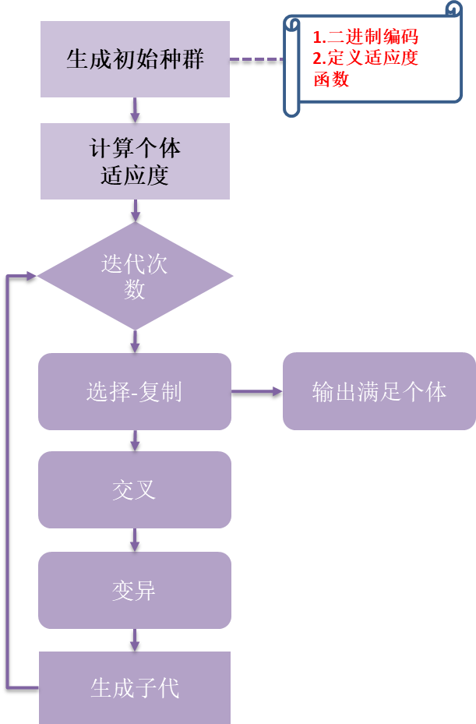
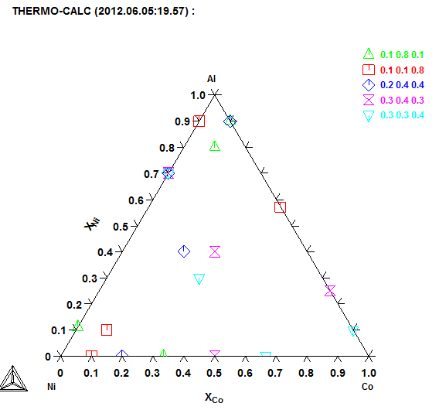
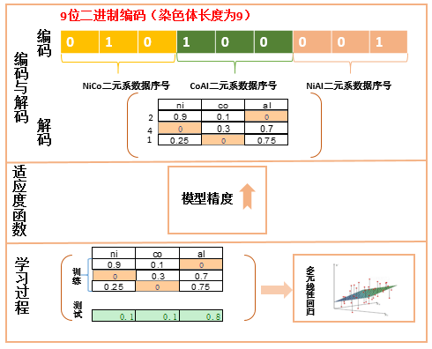
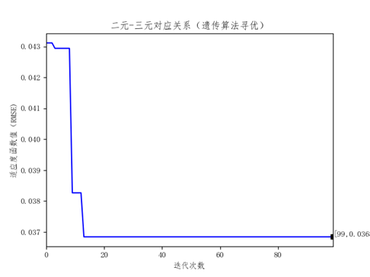
2.形成焓预测与寻优—— 二元、三元系合金形成焓数据（无对应关系）
数据预
处理
问题描述
遗传算法
结果
ni | co | al | ΔH J/mol
0.9 | 0.1 | 0 | -420.0665152
0.75 | 0.25 | 0 | -687.5164096
0.5 | 0.5 | 0 | -599.6168825
0.4286 | 0.5714 | 0 | -558.2
0.3333 | 0.6667 | 0 | -370.6
0.25 | 0.75 | 0 | -226.6645827
0.1111 | 0.8889 | 0 | 4.533
0.1 | 0.9 | 0 | 15.50859514
0 | 0.1 | 0.9 | -7502.712744
0 | 0.1111 | 0.8889 | -9975
0 | 0.25 | 0.75 | -18507.41507
0 | 0.3 | 0.7 | -21211.62769
0 | 0.5 | 0.5 | -25007.88074
0 | 0.7 | 0.3 | -20444.86568
0 | 0.75 | 0.25 | -18113.20907
0 | 0.9 | 0.1 | -8332.664144
0.1 | 0 | 0.9 | -8740.662862
0.1111 | 0 | 0.8889 | -10563
0.25 | 0 | 0.75 | -23270.54275
0.3333 | 0 | 0.6667 | -32794.000
0.5 | 0 | 0.5 | -40921.15156
0.6667 | 0 | 0.3333 | -38120
0.75 | 0 | 0.25 | -34438.41269
0.9 | 0 | 0.1 | -15965.87484
0.1 | 0.1 | 0.8 | -16926.82401
0.1 | 0.8 | 0.1 | -9024.563008
0.2 | 0.4 | 0.4 | -28321.95841
0.3 | 0.3 | 0.4 | -31040.66822
0.3 | 0.4 | 0.3 | -26143.7737
0.4 | 0.2 | 0.4 | -34129.38681
0.4 | 0.3 | 0.3 | -28492.72263
0.4 | 0.4 | 0.2 | -20794.19072
0.8 | 0.1 | 0.1 | -15079.42593
0.25 | 0.25 | 0.5 | -31970.5009
0.5 | 0.25 | 0.25 | -27073.47677
寻找二元和三元系的对应关系
NiCo_index | Ni | Co | J/mol | CoAl_index | Co | Al | J/mol | NiAl_index | Ni | Al | J/mol | NiCoAl_index | Ni | Al | Co | J/mol
7 | 0.1 | 0.9 | 15.5086 | 1 | 0.1111 | 0.8889 | -9975 | 3 | 0.3333 | 0.6667 | -32794.000 | 0 | 0.1 | 0.1 | 0.8 | -16926.8
3 | 0.4286 | 0.5714 | -558.2 | 7 | 0.9 | 0.1 | -8332.66 | 5 | 0.6667 | 0.3333 | -38120 | 1 | 0.1 | 0.8 | 0.1 | -9024.56
7 | 0.1 | 0.9 | 15.5086 | 5 | 0.7 | 0.3 | -20444.9 | 7 | 0.9 | 0.1 | -15965.87484 | 2 | 0.2 | 0.4 | 0.4 | -28322
1 | 0.75 | 0.25 | -687.516 | 5 | 0.7 | 0.3 | -20444.9 | 4 | 0.5 | 0.5 | -40921.15156 | 3 | 0.3 | 0.3 | 0.4 | -31040.7
0 | 0.9 | 0.1 | -420.067 | 5 | 0.7 | 0.3 | -20444.9 | 5 | 0.6667 | 0.3333 | -38120 | 4 | 0.3 | 0.4 | 0.3 | -26143.8
6 | 0.1111 | 0.8889 | 4.533 | 6 | 0.75 | 0.25 | -18113.2 | 7 | 0.9 | 0.1 | -15965.87484 | 5 | 0.4 | 0.2 | 0.4 | -34129.4
0 | 0.9 | 0.1 | -420.067 | 5 | 0.7 | 0.3 | -20444.9 | 5 | 0.6667 | 0.3333 | -38120 | 6 | 0.4 | 0.3 | 0.3 | -28492.7
7 | 0.1 | 0.9 | 15.5086 | 4 | 0.5 | 0.5 | -25007.9 | 4 | 0.5 | 0.5 | -40921.15156 | 7 | 0.4 | 0.4 | 0.2 | -20794.2
2 | 0.5 | 0.5 | -599.617 | 7 | 0.9 | 0.1 | -8332.66 | 7 | 0.9 | 0.1 | -15965.87484 | 8 | 0.8 | 0.1 | 0.1 | -15079.4
7 | 0.1 | 0.9 | 15.5086 | 4 | 0.5 | 0.5 | -25007.9 | 6 | 0.75 | 0.25 | -34438.41269 | 9 | 0.25 | 0.25 | 0.5 | -31970.5
6 | 0.1111 | 0.8889 | 4.533 | 1 | 0.1111 | 0.8889 | -9975 | 5 | 0.6667 | 0.3333 | -38120 | 10 | 0.5 | 0.25 | 0.25 | -27073.5
NiCo
二元系
x1 | 1-x1 | 0 | y1
一条NiCo二元系记录
寻找到的新的二元-三元对应关系
CoAl
二元系
0 | x2 | 1-x2 | y2
一条CoAl二元系记录
NiAl
二元系
x3 | 0 | 1-x3 | y3
一条NiAl二元系记录
寻最优个体的过程
NiAlCo
三元系
x4 | x5 | 1-x4-x5 | y4
一条NiAlCo三元系记录

Slide 14

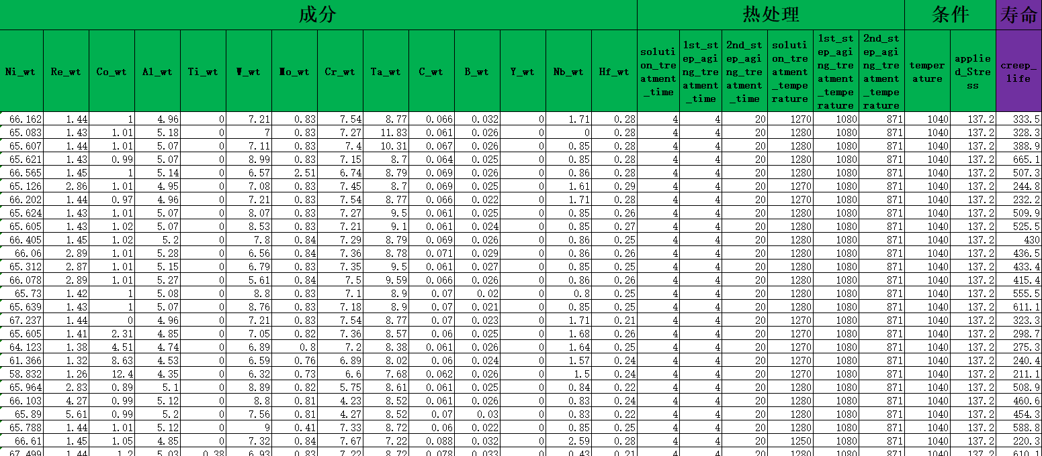
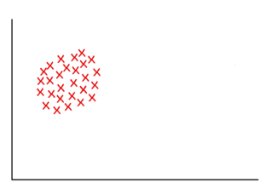
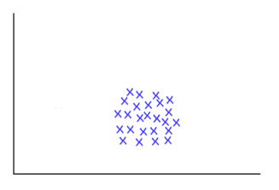
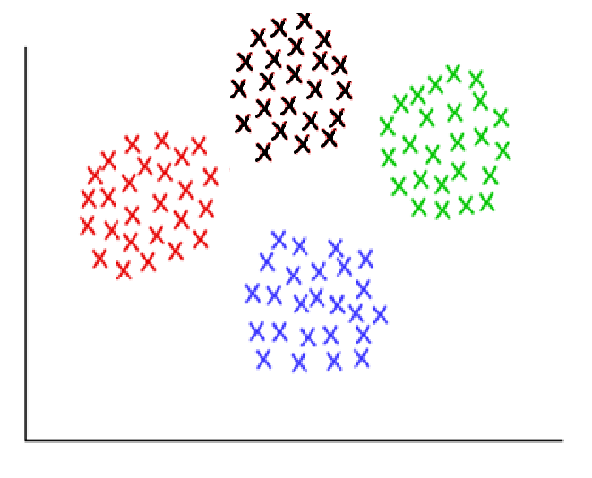
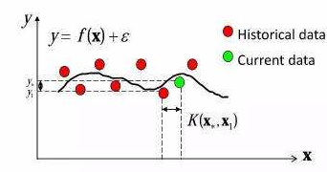
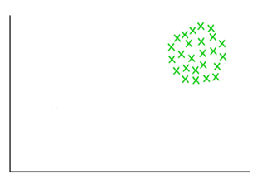
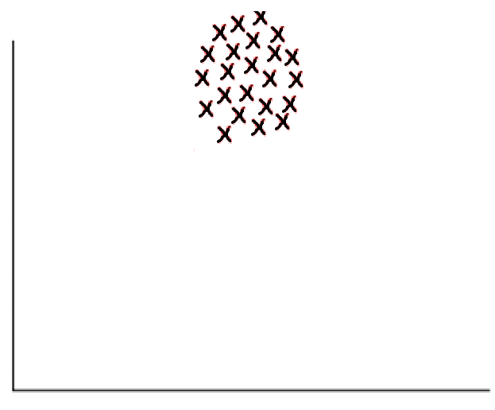
3.蠕变寿命预测——基于聚类的最优回归集成学习方法
样本统计
数据预处理
数据清洗
筛选数据
数据变换
去除稀疏属性(结合专家经验)
数据规约
删除异常数据
数据归一化
空缺值补全
计算新属性
样本数量 | 192条
成分维度 | 14维
热处理维度 | 6维
条件维度 | 2维
目标属性 | 1维
基于聚类的最优回归集成学习模型
cluster_1
选择最优回归模型
BestM_1
多体系合金数据
聚类算法
cluster_2
RF SVR GPR
BestM_2
cluster_3
BestM_3
cluster_4
BestM_4
 | cluster_1 | cluster_2 | cluster_3 | cluster_4 | cluster_avg | no_cluster
高斯过程 | 0.02448 | 0.07456 | 0.02972 | 0.02972 | 0.03962 | 0.058611
随机森林 | 0.01703 | 0.07854 | 0.03823 | 0.03838 | 0.043045 | 0.090343
支持向量 | 0.05202 | 0.07823 | 0.03606 | 0.03603 | 0.050585 | 0.061548
 | 最优准确度
no_cluster | 0.058611
cluster | 0.037234

Slide 15
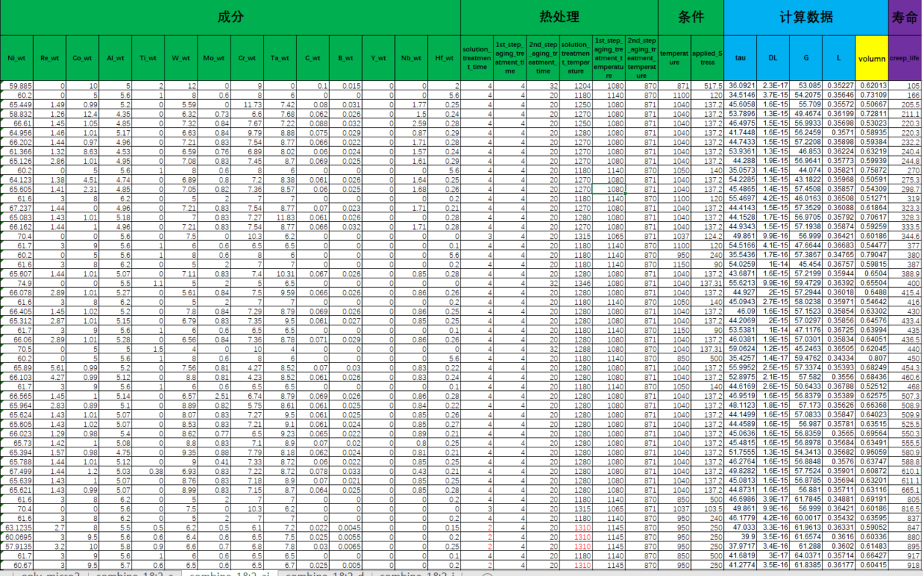
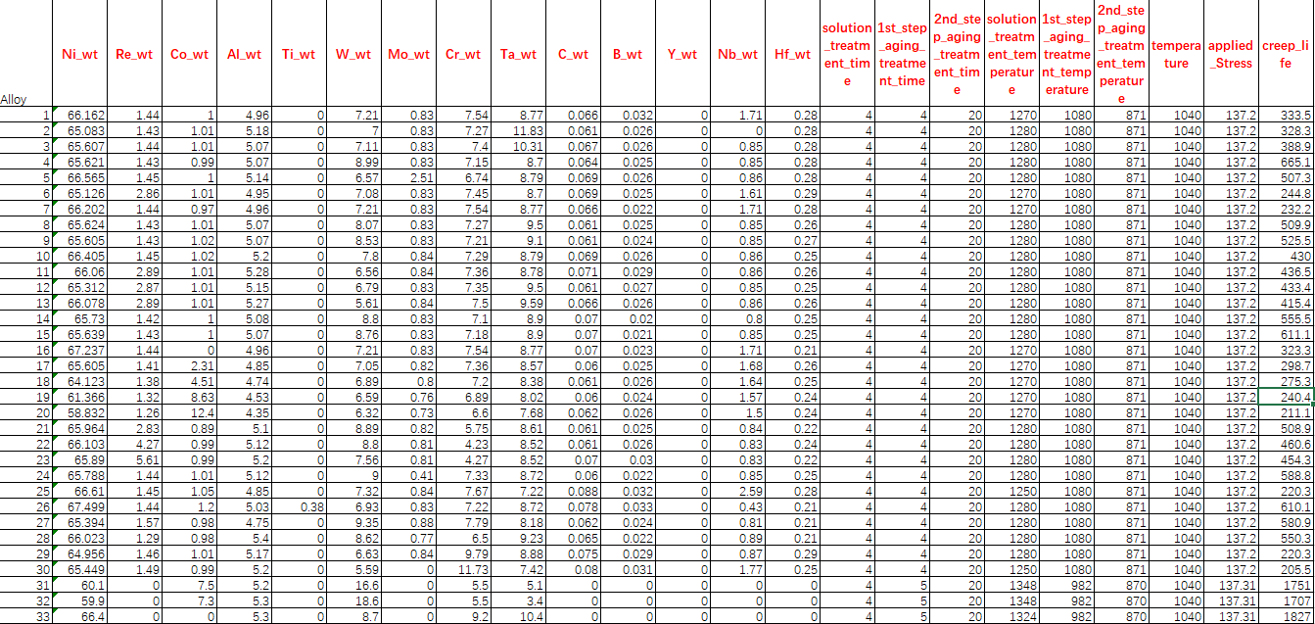
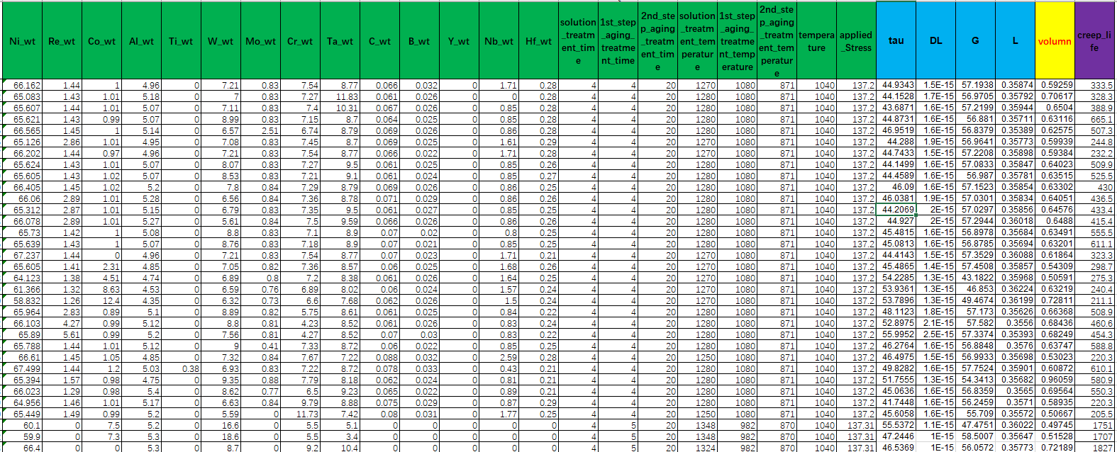
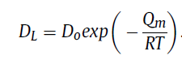
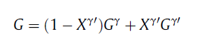
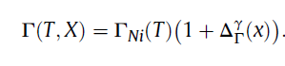
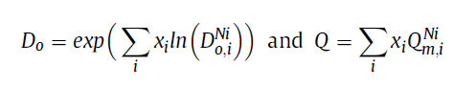
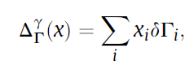

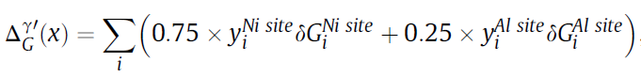
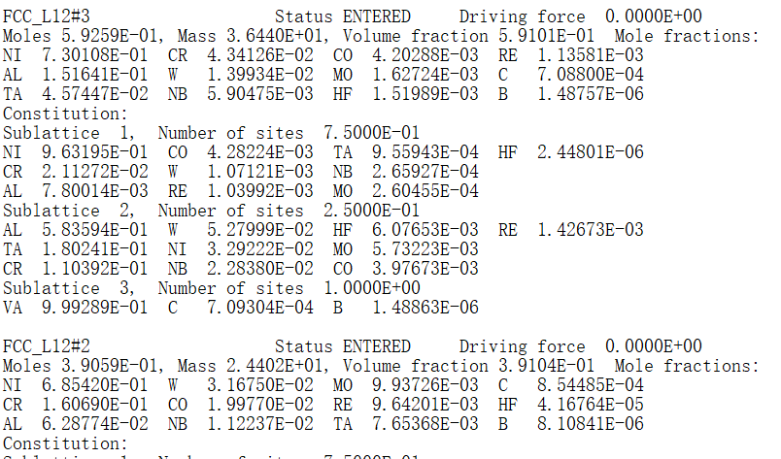
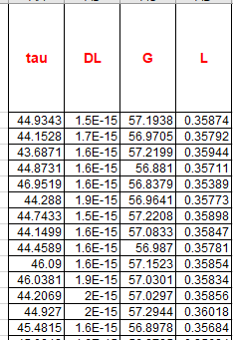
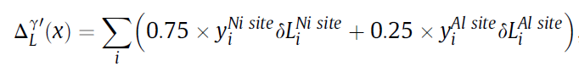
3.蠕变寿命预测——多尺度属性构造
宏观数据
Thermo
Calc
相体积分数,元素分配,元素占位
相关公式
扩散系数,晶格常数,层错能,剪切模量
Thermo-calc计算数据
最优模型参数
部分公式
宏观合金数据(成分、热处理和条件)
多尺度样本
文献和专利数据
整合数据
3.集成
1.Thermo
calc
3.集成
3.集成
相摩尔分数、元素分配、占位
扩散系数、晶格常数、层错能、剪切模量
热力学方法计算数据
公式计算数据
2.相关公式

Slide 16
3.蠕变寿命预测——多尺度属性相关性分析
成分中，Ni,Re,Co,Al和Cr元素对蠕变性能的影响很大，固溶处理中的固溶时间对蠕变寿命的影响是最大的，
条件属性 | Ni | Re | Co | Al | Ti | W | Mo | Cr | Ta | C | B | Nb | Hf
相关度 | 0.358481 | 0.36545 | 0.411994 | 0.316072 | 0.085453 | 0.07 | 0.033648 | 0.312216 | 0.009443 | 0.151394 | 0.237611 | 0.278466 | 0.133679
条件属性 | 固溶时间 | 固溶温度 | 层错能 | 扩散系数 | 剪切模量 | 晶格常数 | γ' 摩尔分数 | 温度 | 应力
相关度 | 0.627368 | 0.337922 | 0.270412 | 0.270569 | 0.365052 | 0.071217 | 0.074988 | 0.326517 | 0.093351

Slide 17
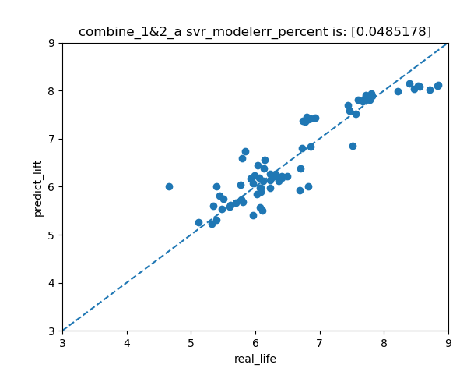
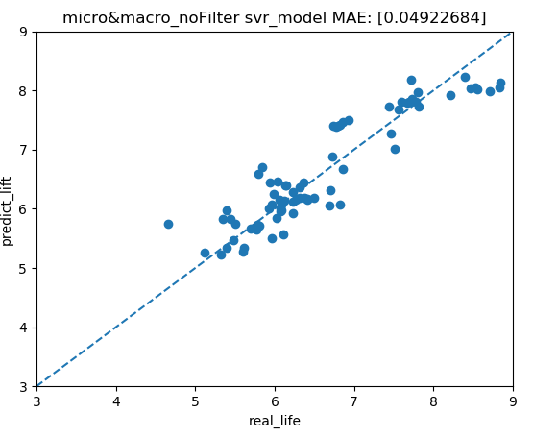

3.蠕变寿命预测——多尺度属性下的预测
样本统计
数据预处理
数据清洗
筛选数据
数据变换
去除稀疏属性(结合专家经验)
数据规约
删除异常数据
数据归一化
空缺值补全
样本构造
筛选重要选特征
构建新属性
计算新属性
样本数量 | 78条
成分维度 | 14维
热处理维度 | 6维
条件维度 | 2维
微观属性 | 5维
目标属性 | 1维
实验结果
机器学习
RF SVR GPR
 | 宏观属性 | 微观属性 | 多尺度属性
随机森林 | 0.043653 | 0.08450536 | 0.04407963
SVR | 0.048518 | 0.09196395 | 0.04922684
高斯过程 | 0.032687 | 0.0827986 | 0.04120816
 | 多尺度未筛选 | 多尺度筛选
随机森林 | 0.04408 | 0.04262098
SVR | 0.049227 | 0.04779344
高斯过程 | 0.0411351 | 0.0360098

Slide 18
工作进展总览
高温合金数据驱动的机器学习
机器学习/数据挖掘算法研究
平台建设
1.晶格错配度预测
2.形成焓预测与寻优
3.蠕变寿命预测
基于组件的科学实验流水线
工作一
工作总结
工作二
工作三
工作四
Notes:
这一页ppt进行修改，以“材料机器学习的基本步骤”来串我们已做的工作
取向、熔炼等多种因素会影响蠕变性能

Slide 19
算法研究与实现
1
算法规范制定
2
算法库设计
3
4
数据驱动的机器学习算法流程图实现
基于主动学习的多层级交互式特征分析方法

Slide 20
1. 算法规范
命名标准化
注释规范化
编码统一化
包命名
类、编译单元命名
成员函数命名
字段、属性命名
局部变量命名
包的注释
类的注释
成员函数的注释
局部变量注释
成员函数参数注释
存储成员函数的标准
字段属性标准
类成分标准
局部变量标准
标准API
可读性
增强
可用性
增强
可完善性
增强

Slide 21
2. 机器学习算法库
回归
多项式拟合
最小二乘法
分类
支持向量机
最邻近分类
聚类
K均值聚类
CLARANS聚类
优化
岭回归
Lasso回归
贝叶斯回归
Logistic回归
主成分回归
支持向量回归
最邻近回归
神经网络回归
...
贝叶斯分类
决策树分类
随机森林分类
神经网络分类
CURE聚类
DBSCAN聚类
BIRCH聚类
CLIQUE聚类
...
...
粒子群优化
蚁群算法
遗传算法
梯度下降法
牛顿多项式法
...
算法分类
算法库
算法jar包
算法类
算法接口说明

Slide 22



3.数据驱动的机器学习算法实现流程图
无监督学习
有监督学习：回归
特征降维
有监督学习：分类

Slide 23




4. 基于主动学习的多层级交互式特征分析方法
特征分析算法
关联和因果分析
属性与属性之间的关联关系
专家经验
属性与性能之间的因果关系
机器学习模型验证
蠕变性能
成分
应力
晶格错配度
温度
其他
Notes:
用户使用特征分析算法时，先依据以往专家对每一个属性的打分情况，综合以往各个专家的意见和自己的经验给每一个属性评分，算法基于模型验证方法和专家经验的引入，实现属性与属性之间的关联规律分析以及属性与性能之间的因果关系分析(成分、温度、应力、晶格错配度…-→蠕变性能）。

Slide 24
工作进展总览
高温合金数据驱动的机器学习
机器学习/数据挖掘算法研究
平台建设
1.晶格错配度预测
2.形成焓预测与寻优
3.蠕变寿命预测
基于组件的科学实验流水线
工作一
工作总结
工作二
工作三
工作四
Notes:
这一页ppt进行修改，以“材料机器学习的基本步骤”来串我们已做的工作
取向、熔炼等多种因素会影响蠕变性能

Slide 25


基于组件的科学实验流水线
科学实验模板流水线
科学实验自定义流水线
Notes:
用户使用特征分析算法时，先依据以往专家对每一个属性的打分情况，综合以往各个专家的意见和自己的经验给每一个属性评分，算法基于模型验证方法和专家经验的引入，实现属性与属性之间的关联规律分析以及属性与性能之间的因果关系分析(成分、温度、应力、晶格错配度…-→蠕变性能）。

Slide 26






基于组件的科学实验流水线
实验注册
结果可视化
算法、数据、算法参数选择
Notes:
用户使用特征分析算法时，先依据以往专家对每一个属性的打分情况，综合以往各个专家的意见和自己的经验给每一个属性评分，算法基于模型验证方法和专家经验的引入，实现属性与属性之间的关联规律分析以及属性与性能之间的因果关系分析(成分、温度、应力、晶格错配度…-→蠕变性能）。

Slide 27
工作进展总览
高温合金数据驱动的机器学习
机器学习/数据挖掘算法研究
平台建设
1.晶格错配度预测
2.形成焓预测与寻优
3.蠕变寿命预测
基于组件的科学实验流水线
工作一
工作总结
工作二
工作三
工作四
Notes:
这一页ppt进行修改，以“材料机器学习的基本步骤”来串我们已做的工作
取向、熔炼等多种因素会影响蠕变性能

Slide 28
平台总体架构
高温合金机器学习平台
数据管理
平台服务
传统B/S架构
高通量并发式计算平台
用户管理
安全管理
基础数据管理
数据上传
算法分析
可视化分析
规则抽取
...
计算数据
...
存储安全
权限管理
数据
质量管理
基本算法库
第三方算法库
注册管理
权限控制
算
法
库
分类
回归
聚类
Kmeans
层次聚类
Som
FCM
关联规则
Apriori
FP-growth
Eclat
...
Spark机器学习库
用户上传算法
SVM
Logistic
Lasso
Ridage
...
kNN
决策树
贝叶斯
用户信息管理
数据加密
数据
权限管理
数据存储
操作日志管理
关系型数据库
非关系型数据库
分布式文件系统HDFS
隐私保护
数据采集
49篇文献数据
蠕变性能数据数据
扩散数据
...

Slide 29
平台的开发环境和运行环境
软件/开发工具/框架 | 版本 | 描述
IDEA | Idea 2017 | 平台集成开发环境(IDE)
Java | JDK 1.8 | 网页平台后台开发语言
Python | Python 2.7 | 机器学习算法编程语言
Anaconda | 2.7 | 开源的Python发行版本，其包含了conda、Python等多个科学包及其依赖项。
MongoDB | Mongo 2.0 | 用于存储高温合金各项数据的非关系数据库
MySql | 社区版 | 用于存储网页用户信息的关系性数据库
Elasticsearch | 5.4.0 | 具有多用户能力的全文搜索引擎
Reactjs |  | 搜索引擎用户界面构建框架
Logstash | 5.4.0 | 开源的数据收集引擎，收集的数据对象为日志文件
SSM |  | Spring+springmvc+mybatis框架，轻量级Javaweb框架
一、开发环境
二、运行环境
硬件名称 | 基本需求 | 建议与基本描述
CPU | 频率在2G Hz 、4核 | 安装64位Windows7需要更高CPU支持，并为了支持并行计算，需要4核以上的CPU
内存 | 2GB | 为了支持并行计算，推荐4GB及以上
硬盘 | 16GB | 安装64位Windows7需要至少20GB及以上硬盘可用空间
显卡 | GTX1050 | 深度学习算法需要调用计算性能更好的显卡
其他设备 | DVD R/W驱动器
 | 高速网络带宽 | 并发计算需要至少10M的网络带宽

Slide 30

平台展示
平台首页

Slide 31


平台展示
首页数据搜索功能展示

Slide 32

平台展示（数据上传）

Slide 33

平台展示
基于主动学习的多层级交互式特征分析

Slide 34




平台展示（特征筛结果展示）
稀疏性分析
相关性分析
特征组合与降维
冗余性分析

Slide 35

平台展示（机器学习算法分析）

Slide 36
内容索引
1.整体工作计划
2.最新工作进展
3.未来工作计划
Notes:
集成计算：实现不同尺度的计算；或是实现成分－组织－性能的耦合集成计算；
并行计算、并发式计算；
自动流程，真正体现高通量计算。

Slide 37
进度计划表
任务6:单晶高温合金中化学组元及结构关联方式，提取合金成分设计规律、数据关联分析、数据特征组合及处理模式集成分析及数据筛选与判据
年度 | 任务 | 考核指标 | 成果形式
2017年7月-2018年6月 | 收集与存储已有镍基单晶高温合金材料计算数据；开发主动学习的多层级交互式特征选择方法，定性定量分析各种因素对性能的影响程度 | 实践机器学习及数据挖掘方法，为提取“数据关联”规律作准备 | 提出一份提取已知单晶高温合金中的数据关联规律的初步报告
2018年1月-2019年6月 | 使用机器学习方法挖掘高温合金数据，根据不同的学习目标自适应地构造出多种学习器混合预测模型，提高对性能的预测精度。 | 开展以机器学习及数据挖掘为重点的数据关联分析 | 研发相关数据分析软件
2019年7月-2020年6月 | 基于数据关联分析计算，提取规律构建高通量并发式计算数据分析与管理软件 | 重点为发展机器学习及数据挖掘方法提出数据关联规律 | 研究报告及计算软件
2020年1月-2020年12月 | 研究基于规则抽取的可解释性方法，将机器学习学到的结果转为易于理解的if-then-else规则，提高预测方法的可解释性 | 发展机器学习方法用于解析关联分析 | 研究报告或论文

Slide 38
后期工作计划
数据
1、结合专家经验对已拥有的蠕变数据和高温合金数据进行适宜的处理(空缺值填补、合法值检查等);
2、基于已有的蠕变解析式文献，进一步挖掘和学习跨层次、跨尺度材料微观-介观-宏观因素之间的数据关联规律和因果关系;
蠕变与49篇文献的结合
1、进一步挖掘49篇文献中的知识，引入其中的计算方法计算出新的可利用参量;
2、基于王院士49篇文献与其他相关文献的数据，建立自己的蠕变数据库;
算法和平台
1、机器学习中大部分常用算法基本已实现，之后将对算法集成化和并行化，提高算法的效率和预测准确率;
2、平台集成到张武老师的高通量并发计算平台中;

Slide 39
谢谢！

